Slide 1
Databázový procesor - Access
Škarvada, Caha

Slide 2

Co to je?
Nástroj na správu relačních databází
Umožňuje uživateli vytvářet databáze dle vlastních požadavků
Od společnosti Microsoft

Slide 3
Součásti accessové databáze
Tabulky
Formuláře
Sestavy
Dotazy
Makra
Moduly

Slide 4
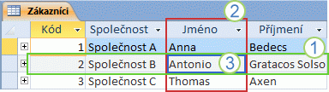
Tabulka
Složená z řádků, polí (sloupců)
Každý řádek tvoří jeden záznam
Každý sloupec tvoří jedno pole/atribut
Záznam
Pole
Hodnota pole
Vstupní maska – umožňuje pomocí znaků a symbolů nastavit formát zadávání dat do polí

Slide 5
Datové typy tabulky
Text
Memo – text až do 65 536 znaků
Číslo
Datum a čas
Měna
Automatické číslo
Ano/Ne
Objekt OLE – lze ukládat data, která jsou uložena v jiných aplikacích
Hypertextový odkaz

Slide 6
Formuláře
Umožňují vytvořit uživatelské rozhraní pro snadnější zadávání dat
Přímo připojený ke zdroji dat (tabulka nebo dotaz)
Dále se dá použít k úpravě nebo zobrazení dat
Popisky, textová pole, tlačítka, …

Slide 7
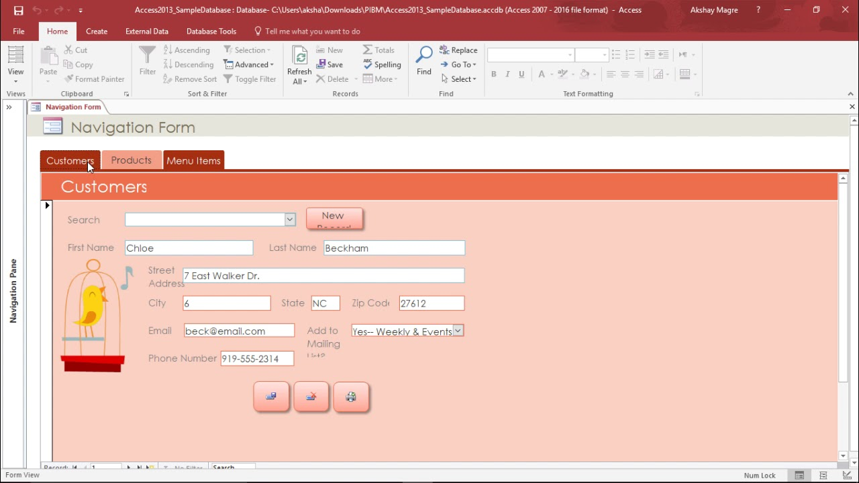

Slide 8
Sestavy
Slouží k zobrazování, formátování a vytváření souhrnů informací
Prezentovala informaci přehledným způsobem
K tisku, k exportování do jiné aplikace, k poslání jako přílohu e-mailem

Slide 9
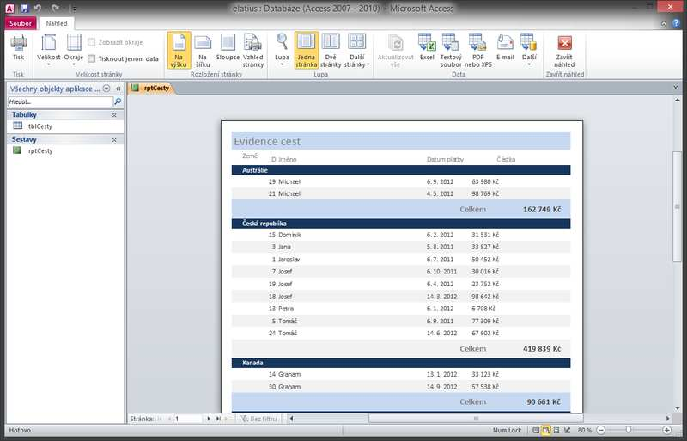

Slide 10
Dotazy
Filtrování dat, provádění výpočtů, a vytvářet jejich souhrny
Výběrové dotazy – nejběžnější, filtrování (prohlížení) dat
Parametrické dotazy – výzva zadání hodnot polí
Křížové dotazy – na základě dvou typů informací, lze spočítat součty, průměry
Souhrnné dotazy – umožňuje seskupit a shrnout data
Akční dotazy

Slide 11
Dotazy
Akční dotazy
Vytvářecí dotazy
Přidávací dotazy
Aktualizační dotazy
Odstraňovací dotazy

Slide 12
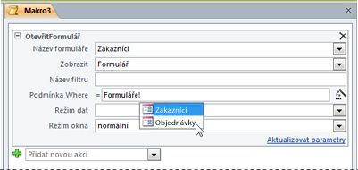
Makra
Slouží pro vytvoření akce bez potřeby znát VBA
Vytvářejí výběrem ze seznamu akcí maker
Nejčastější úkoly pro makra jsou HledatZáznam, OknoSeZprávou, ZavřítDatabázi

Slide 13
Moduly
Přidání funkcí do databáze
Píší se v programovacím jazyce Visual Basic for Applications (VBA)
Připojují k formulářům nebo sestavám a obvykle obsahují procedury, které jsou specifické pro daný formulář nebo sestavu

Slide 14
Konec
Děkuji za pozornost

Slide 15
Zdroje
https://support.office.com/cs-cz/article/z%C3%A1kladn%C3%AD-informace-o-datab%C3%A1z%C3%ADch-a849ac16-07c7-4a31-9948-3c8c94a7c204#__toc257378515
https://support.office.com/cs-cz/article/%C3%BAvod-k-formul%C3%A1%C5%99%C5%AFm-e8d47343-c937-44e8-a80f-b6a83a1fa3ae
https://support.office.com/cs-cz/article/%C3%BAvod-do-tabulek-78ff21ea-2f76-4fb0-8af6-c318d1ee0ea7
https://support.office.com/cs-cz/article/%C3%BAvod-k-sestav%C3%A1m-v-accessu-e0869f59-7536-4d19-8e05-7158dcd3681c
https://support.office.com/cs-cz/article/%C3%BAvod-k-dotaz%C5%AFm-a9739a09-d3ff-4f36-8ac3-5760249fb65c

